Slide 1
Mini Terminal ShellSO
Alunos: Bárbara Zamperete Oliveira
Matheus Fellype de Moura Silva

Slide 2



Inicialização e Captura de Comandos
#define MAX 100
O char user_input que irá armazenar o comando.
print_msg irá ser o prompt que irá pedir o comando do usuário.
A captura do comando irá ser feita pela função get_input.

Slide 3
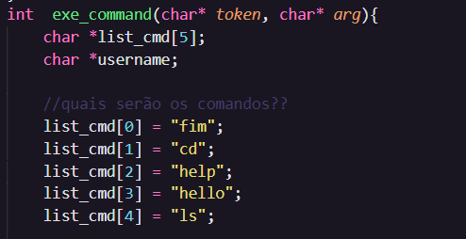
Comandos Builtins
Para o tratamento da funções buitins, o shellso utiliza a função exe_command.
Duas variáveis char com ponteiros são criadas para auxiliar na função.
Sobre a variável list_cmd, ela receberá em cada uma da sua posição, os comandos builtins.

Slide 4
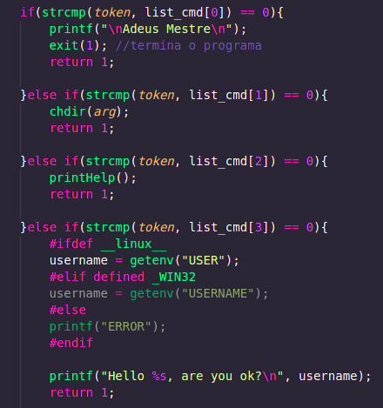
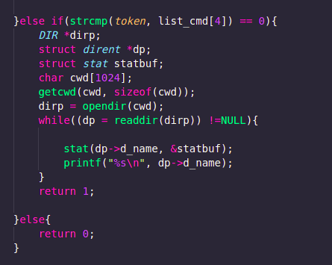
Análise dos comandos builtins

Slide 5

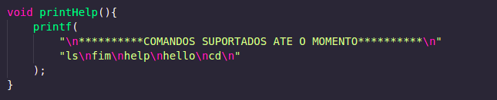

Outras funções usadas pelo shellso
Função init_shell() - irá mostrar um cabeçalho no shellso assim que ele iniciar;
Função printHelp() - irá printar os comandos builtins suportados pelo shellso;
Função print_msg() - irá funcionar como um prompt que irá pedir o comando do usuário.

Slide 6
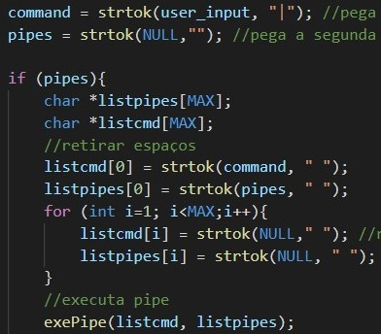
Encontrar Pipes
Função findPipe(char* user_input);
Separa a entrada em primeira e segunda parte através da função strtok();
Caso haja “|”, implementa duas listas, resultado da retirada dos espaços
Chama a função exePipe(char** listcmd, char** listpipe);

Slide 7
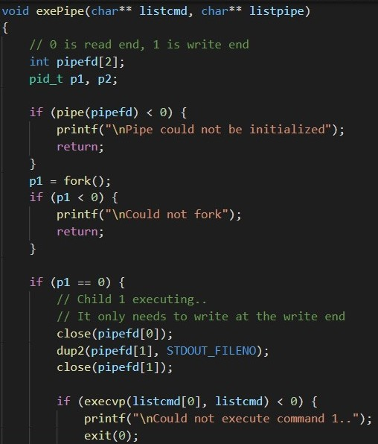
Executar Pipes
Cria uma chamada de sistema p1
Usa a chamada de sistema dup2 no segundo item da lista: pipefd[1];
Executa o primeiro comando
Caso p1 > 0 (retornou para o parent), chamada p2=fork();
Realiza o mesmo procedimento de p1, desta vez fazendo o dup2 em pipefd[0]

Slide 8
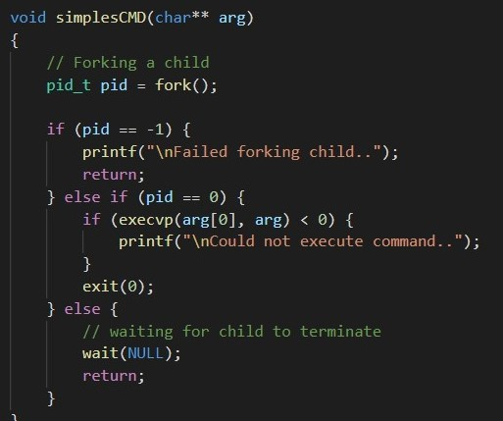
Outros comandos
Caso o comando inserido não seja nem um pipe, nem um comando builtin:
Só é necessário realizar um fork();
Chama execvp para executar os comandos da lista arg[ ];
Caso não consiga, uma mensagem de erro será exibida

Slide 9
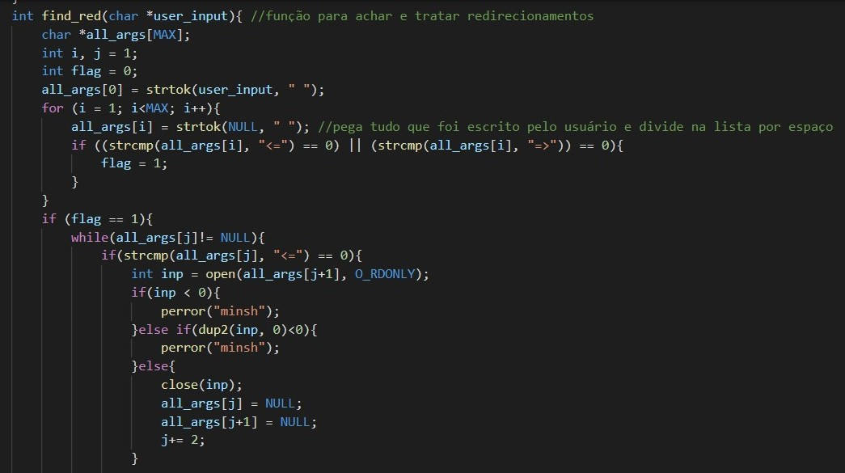
Redirecionamento

Slide 10
Redirecionamento
Parte do princípio que o comando inserido não é nenhum dos outros já suportados
Separa todos os argumentos por índices em uma lista
Procura pelos sinais de redirecionamento <= e =>
Caso encontre <=, abre o item j+1 apenas para leitura
Em seguida args[j] e args[j+1] recebem NULL para indicar que já foram processados
Caso encontre =>, abre o item j+1 no modo somente escrita, O_CREAT e O_TRUNC
Em seguida args[j] e args[j+1] recebem NULL para indicar que já foram processados

